Slide 1
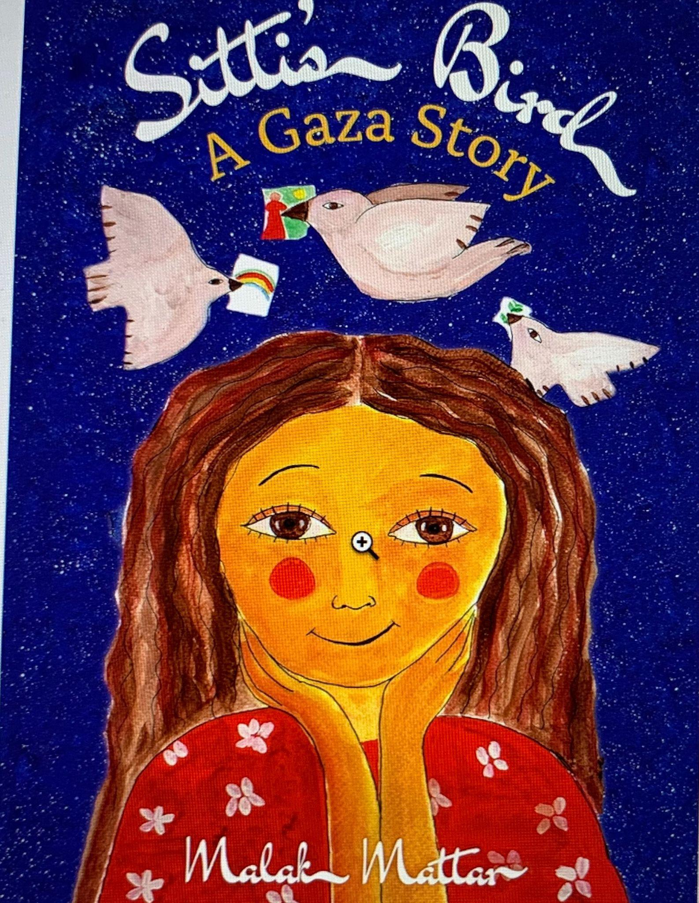
Sittis fågel:
En berättelse från Gaza
Av Malak Mattar
Notes:
Läs den skriftliga introduktionen till den här lektionen innan du använder bildspelet. Tack!

Slide 2
Gemensamma överenskommelser
Idag ska vi läsa en bok som kanske kan väcka olika tankar och känslor.
Därför är det extra viktigt att komma ihåg våra gemensamma överenskommelser.
Jag litar på att ni lyssnar på boken och på varandra med öppna hjärtan och öppna sinnen.
Jag finns här för att hjälpa till.

Slide 3
Har ni hört talas om att det är krig i Gaza?
Vad har ni för frågor om det?
Idag ska vi lära oss mer om vad som händer där.

Slide 4
Boken som vi ska läsa heter Sittis fågel: En berättelse från Gaza. Den handlar om Malak, som bor i Gaza. Det är en del av Palestina. Malak har själv skrivit berättelsen. Den handlar om när hon var några år äldre än vad ni är nu.
Nu ska vi titta på några kartor så att vi kan se var Gaza ligger.
Notes:
Börja med en världskarta så att eleverna får se var Gaza ligger.

Slide 5
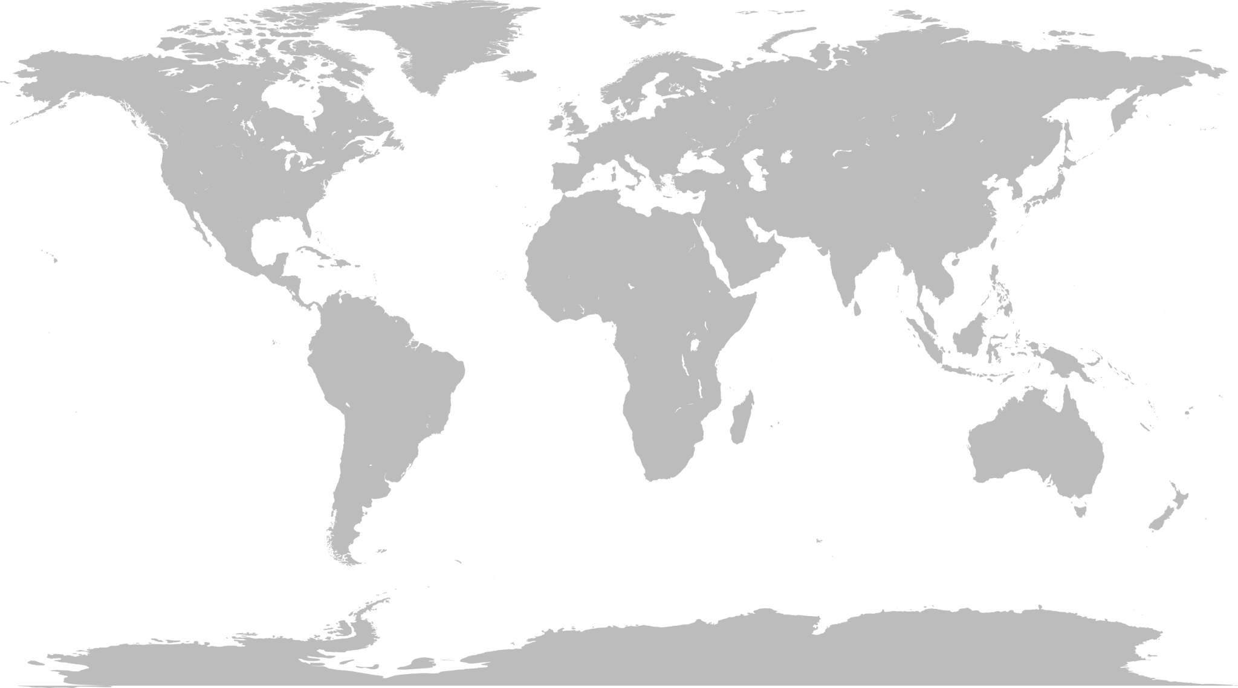

Slide 6
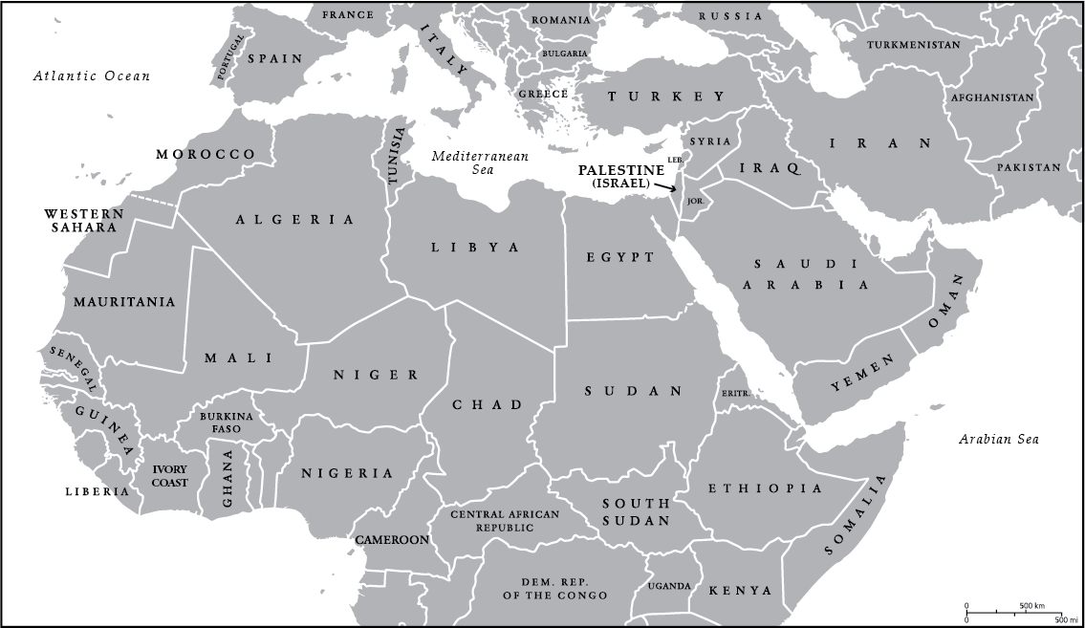
Notes:
Palestina (Israel) ligger vid Medelhavets östra strand, där Eurasien, Nordafrika och Arabiska halvön möts.

Slide 7
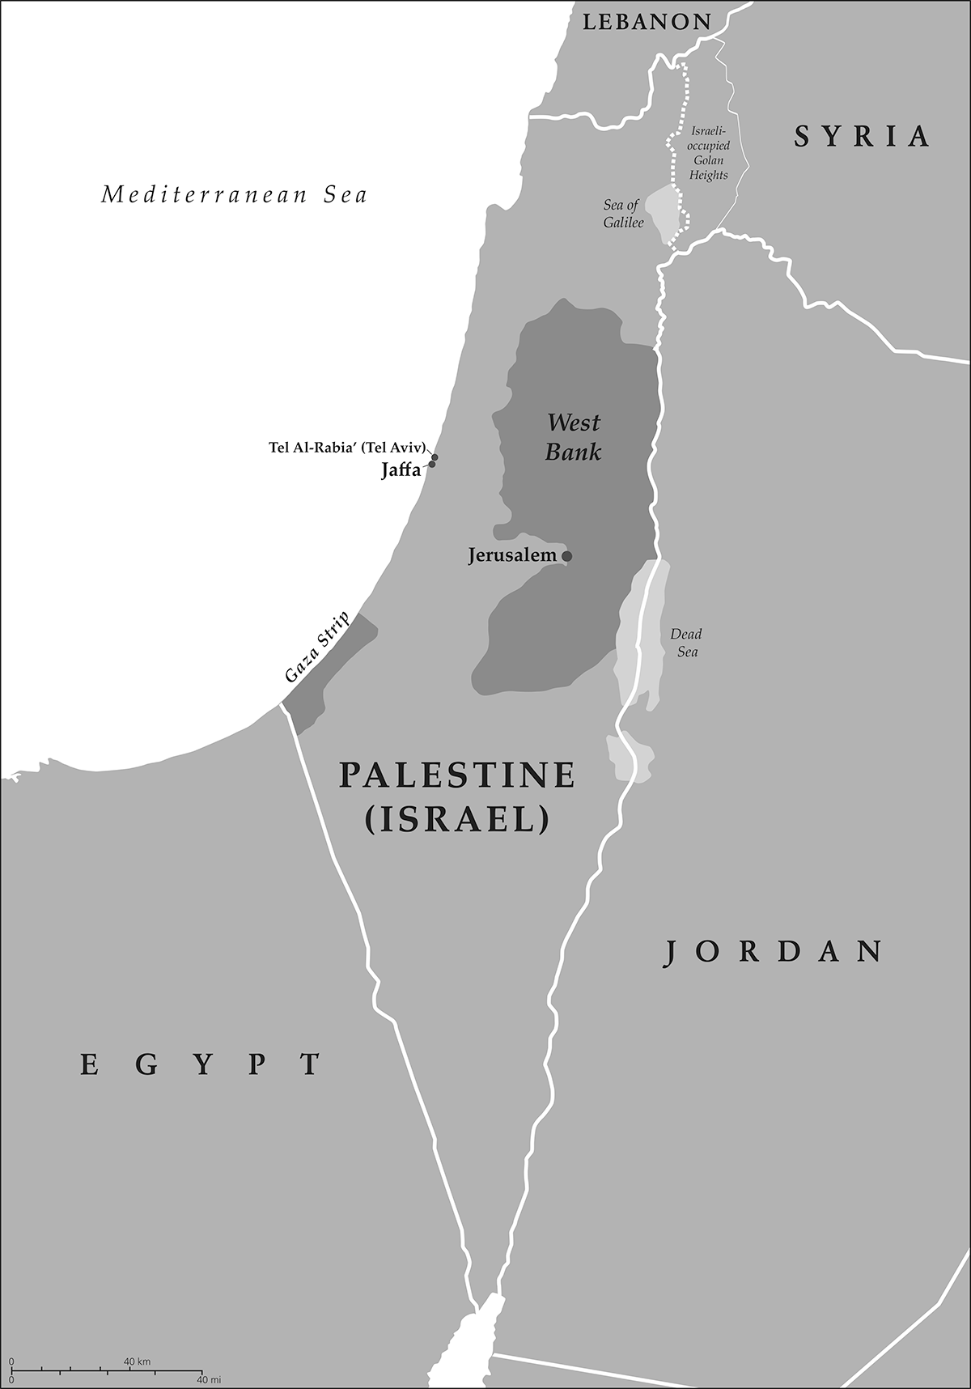
Notes:
Gaza är den här smala remsan vid Medelhavet. Som ni ser är det är omgivet av Israel och Egypten. Gaza är alltså avskuret från Västbanken, där många andra palestinier bor.

Slide 8
När ni känner er ledsna eller rädda, finns det något som får er att må bättre då?
När jag känner mig ledsen kan det ibland kännas bättre om jag ...
Berätta om era förslag för kompisen bredvid.
Låt oss prata om några av förslagen. Vem vill börja?
I den här boken, Sittis fågel, blir Malak ledsen och rädd, men hon hittar något att göra som får henne att må bättre. Nu ska vi se vad som händer …
Vi ska läsa boken två gånger, så ni har gott om tid att ställa frågor och dela med er av era tankar och känslor.

Slide 9
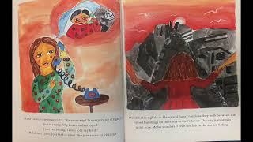
https://www.youtube.com/watch?v=bW9scWvudQY
Notes:
Om det finns arabisktalande barn i klassen kan du använda den här YouTube-videon, där boken läses upp både på engelska och arabiska. YouTube-videon är från lanseringen av boken i England. Själva berättelsen börjar efter cirka 9 minuter.

Slide 10
Först ska vi se så att alla har förstått boken.
Varför blev Malak rädd?
Varför kunde hon inte gå till skolan?
Vad gjorde Malak som fick henne att må bättre?
Vad hände med sittis hem?
Vad sa fröken Amal om Malaks målningar?
Varför kunde inte Malak vara med på den internationella utställningen med sina målningar?

Slide 11
Nu ska vi läsa boken igen. Den här gången kommer vi att stanna upp och prata om vad som händer och svara på eventuella frågor.

Slide 12
Varför frågar Malak: ”Sitti, bor vi också i en bur?”
Som ni ser på kartan är Gaza en smal remsa palestinsk mark vid Medelhavet. Det är omgivet av stängsel och murar som Israel har byggt. Israel säger att man måste ha stängsel och murar för skydda sig. Israel kontrollerar alla portar (utom en som kontrolleras av Egypten). De har också fartyg på havet som kontrollerar vem som får komma in i eller lämna Gaza. Alla som bor i Gaza, även Malak och hennes familj, är alltså helt avskurna från resten av Palestina och resten av världen. Även innan det nuvarande kriget började hade människorna i Gaza svårt att få tag i rent vatten, böcker, mediciner och mat.
Alla de här stängslen och murarna och att man inte får åka därifrån – tror ni att det kan få sitti att känna sig som i en bur?

Slide 13
Vad är explosionerna för något?
Explosionerna är bomber. Bomber är stora, kraftfulla sprängladdningar som låter väldigt högt och som förstör byggnader och dödar människor.

Slide 14
Varför kan inte Malak gå till skolan eller lämna huset på
50 dagar?
Malak skrev Sittis fågel om sina upplevelser under 2014, när Israel bombade Gaza och sedan skickade dit soldater och stridsvagnar under en period på 50 dagar. Många palestinier blev dödade, bland annat 547 barn. Över 100 000 människor förlorade sina hem precis som sitti. Det var en fruktansvärd tid, men kriget som pågår i Gaza just nu är mycket värre.

Slide 15
Varför kan inte Malak vara med på den internationella utställningen med sina målningar?
Israel kontrollerar vilka som får lämna Gaza för att resa till ett annat land, och vilka som får komma till Gaza. De ville inte låta Malak åka iväg på utställningen. Om vi skulle vilja besöka Gaza nu för att prata med barnen där så skulle inte Israel släppa in oss.

Slide 16
Var är Malak nu?
När Malak fick de bästa betygen av alla skolelever i Gaza och näst högst betyg i hela Palestina fick hon möjlighet att börja i skolan i Turkiet och resa till andra länder. Just nu studerar hon konst i London i England. Här finns en artikel om det.
Här en video med Malak där hon berättar om när hon skrev Sittis fågel.

Slide 17
Vad händer i Gaza nu?
Just nu pågår det ett fruktansvärt krig i Gaza. Några palestinska krigare som var arga över hur Israel behandlar människorna i Gaza bröt sig igenom muren mot Israel och dödade många israeliska soldater och några israeler som var på en musikfestival. De tog 220 israeler som gisslan och förde med sig dem tillbaka till Gaza för att kunna utväxla dem mot palestinska fångar i israeliska fängelser.
Det gjorde många människor i Israel väldigt arga och rädda. De säger att de måste försäkra sig om att inga palestinska krigare kan attackera Israel igen. Därför har de fällt massor med bomber som har förstört hälften av alla hus i Gaza, och många sjukhus och skolor. Fler än 10 000 människor har dödats. Det finns inget rent vatten längre, och väldigt lite mat. Människor över hela världen säger åt Israel att sluta kriga och öppna portarna och stängslen.
Alla behöver få känna sig trygga, eller hur? Hur ska människorna i Israel och i Gaza kunna bli trygga?

Slide 18
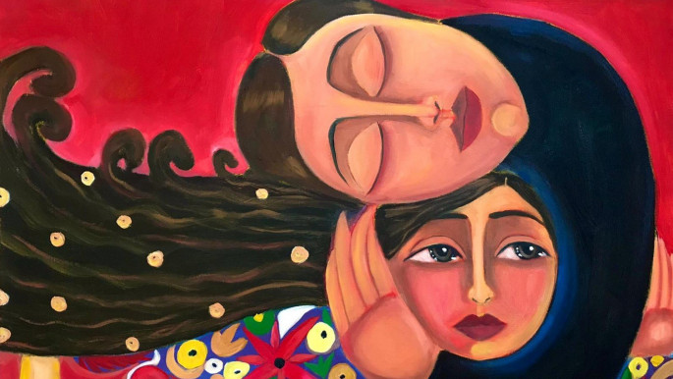
Malak använder sig fortfarande av konst för att uttrycka sina känslor för Gaza. Här är några fler av hennes målningar:

Slide 19
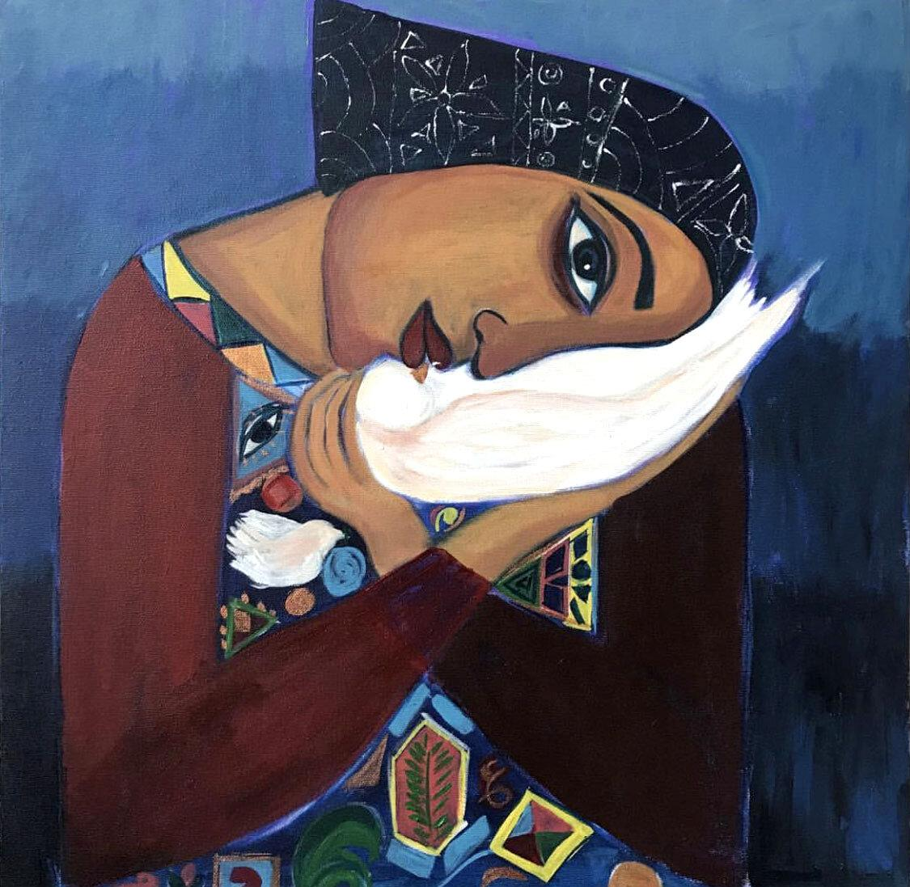
Notes:
På Malaks instagramkonto finns fler bilder av henne själv och några av hennes målningar.

Slide 20
Nu har ni chansen att rita en teckning om Sittis fågel eller någonting som boken får er att tänka på. Om någon hellre vill skriva om boken än rita så går det också bra. Eller så kan ni göra både och.
Är det några som vill visa det ni har gjort? Berätta vad du har gjort.

